Slide 1
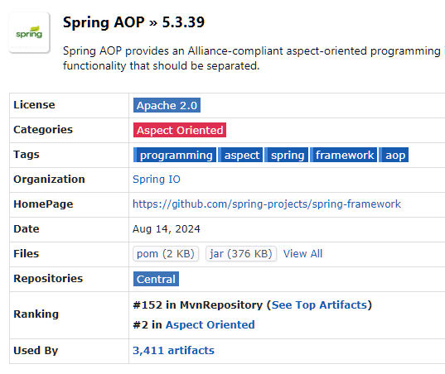
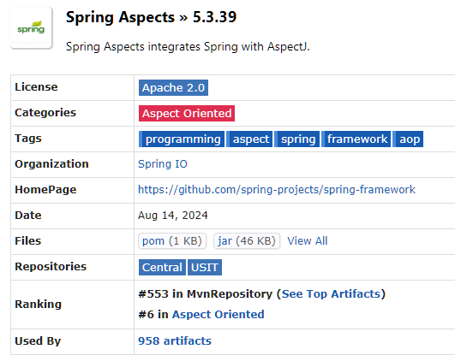
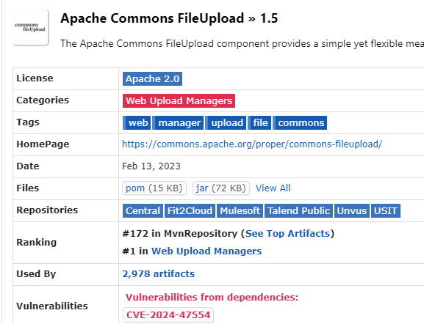
라이브러리 추가
- AOP, Aspects, Commons FileUpload
https://mvnrepository.com/artifact/org.springframework/spring-aop/5.3.39
https://mvnrepository.com/artifact/org.springframework/spring-aspects/5.3.39
https://mvnrepository.com/artifact/commons-fileupload/commons-fileupload/1.5

Slide 2
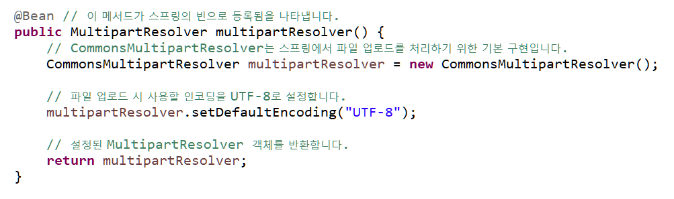
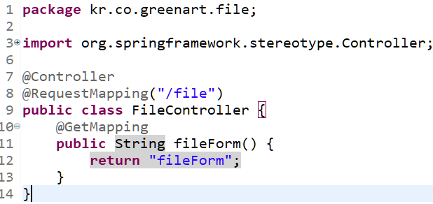
WebConfig 메서드 추가
- WebConfig 클래스에 MultipartResolver 메서드를
새로 작성 해줌
- 파일 업로드를 위한 메서드 추가
- 이후 연결을 위해 FileController 클래스도 새로
생성해줌
WebConfig.java
FileController.java

Slide 3
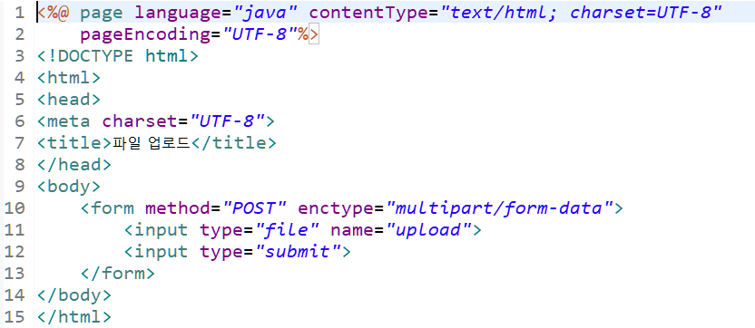
fileForm.jsp 추가
- WEB-INF/views 에 jsp 파일 추가
- 파일 업로드를 위한 폼 생성
fileForm.jsp

Slide 4
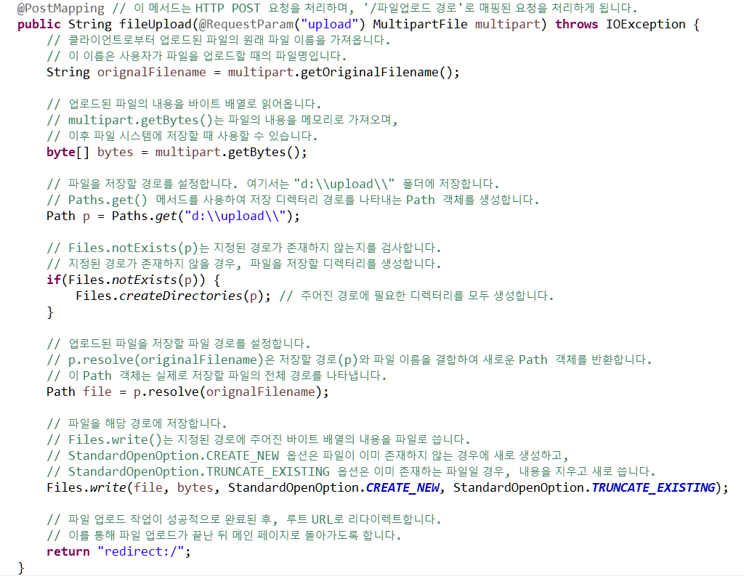
FileController.java
fileUpload 메서드 생성
- 파일을 생성하기 위한 메서드 추가
- PostMapping으로 생성 후 파일 업로드

Slide 5
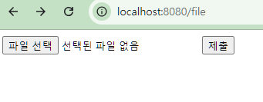
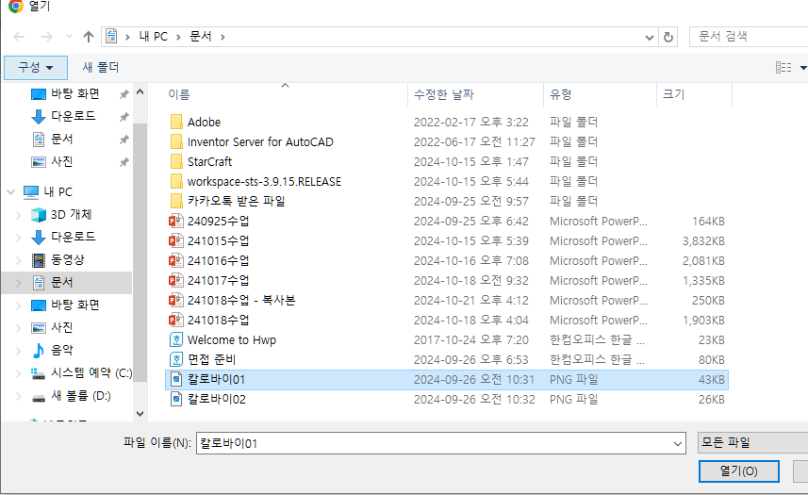
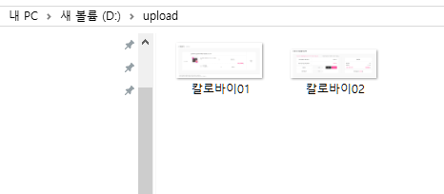
파일 업로드 확인
- 해당 주소에서 업로드를 한 뒤 제출 버튼을 클릭
- 이후 해당 폴더에서 실제로 파일이 업로드 되었는
지 확인

Slide 6
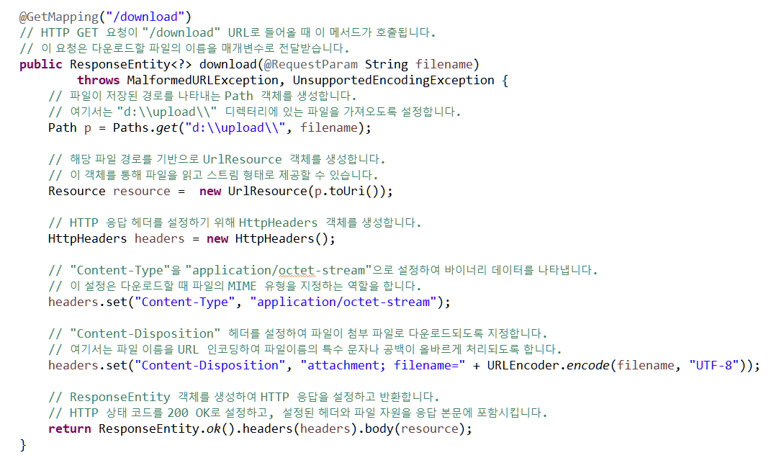

FileController.java
다운로드 메서드 생성
- 해당 경로에 Path를 연결한 뒤 스트림 형태로
제공 받도록 객체 생성
- 이후 header 객체를 통해 다운로드할 때의
설정을 추가한 뒤 ResonseEntity 객체를 통해
파일을 다운로드

